Slide 1
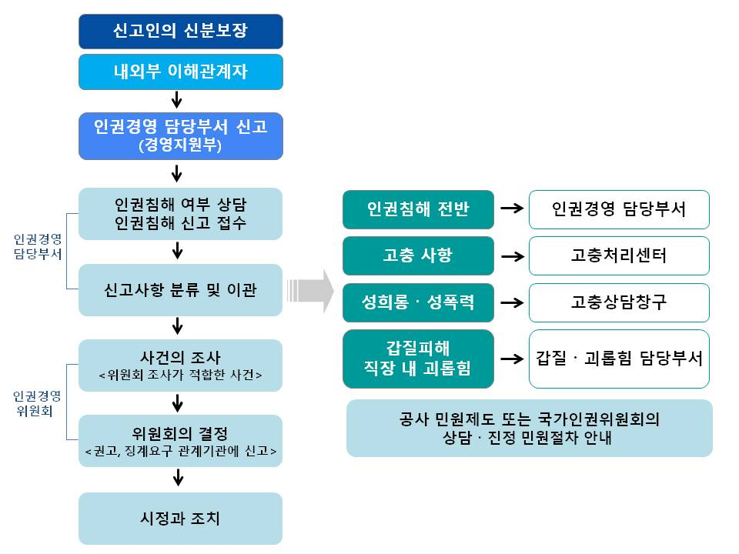
“부천도시공사는 나와 동료, 고객의 인권을 존중합니다.”
♠부천도시공사는 내부 임직원 및 외부 이해관계자(고객, 협력사, 지역주민 등)의
인권침해 방지 및 보호를 위해 다음과 같이 구제절차를 제공하고 있습니다.

Slide 2
신고인의 신분보장
내외부 이해관계자
인권경영 담당부서 신고
(경영지원부)
인권침해 여부 상담
인권침해 신고 접수
인권침해 전반
인권경영 담당부서
인권경영
담당부서
고충 사항
고충처리센터
신고사항 분류 및 이관
성희롱 〮 성폭력
고충상담창구
사건의 조사
<위원회 조사가 적합한 사건>
갑질피해
직장 내 괴롭힘
갑질 〮 괴롭힘 담당부서
인권경영
위원회
공사 민원제도 또는 국가인권위원회의
상담 〮 진정 민원절차 안내
위원회의 결정
<권고, 징계요구 관계기관에 신고>
시정과 조치

Slide 3
구제절차가 적용되는 인권침해 유형
차별로 인한
인권침해
성별, 연령, 신체적 조건, 종교 등을 이유로 한 차별
사회적 신분, 학력, 장애, 지역 등을 이유로 한 차별
자유권을
보장하지 않은
인권침해
사생활과 통신, 개인정보를 함부로 간섭하는 행위
종교나 신념, 양심에 따른 자유로운 행동과 의사표명을 제한하는 행위
집회 〮 결사의 자유, 선거권과 피선거권을 함부로 제한하는 행위
징계 등에 있어 절차적 권리를 무시하는 행위
폭력으로 인한
인권침해
구타, 가혹행위 등 신체적 폭력을 가하는 행위
폭언, 욕설, 모욕 등 언어적 폭력을 가하는 행위
회식자리에서 술을 강요하거나 집에 가지 못하도록 강요하는 행위
노동권을
보장하지 않은
인권침해
안전하고 적절하게 교육을 받을 권리를 침해하는 행위
합당한 노동의 보수를 주지 않는 행위

